Slide 1
Algoritmi di consenso distribuito
Francesco Pugliese, PhD
neural1977@gmail.com

Slide 2
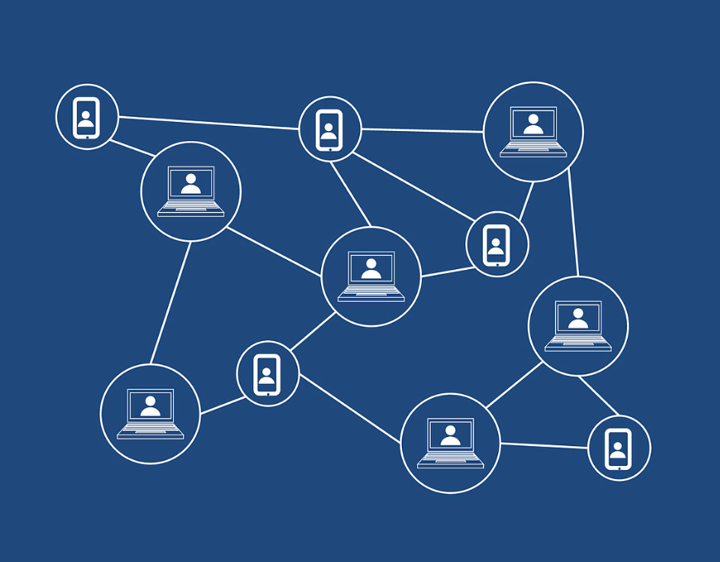
Algoritmi di consenso distribuito
Un algoritmo di consenso è un meccanismo che permette a utenti o dispositivi di coordinarsi in un contesto distribuito. Deve garantire che tutti gli agenti nel sistema possano concordare su una singola fonte di verità, anche se alcuni agenti falliscono.

Slide 3
Bibliografia
https://academy.binance.com/it/articles/what-is-a-blockchain-consensus-algorithm

